Slide 1

Μαθαίνω Ελληνικά
65. Θεματικός κύκλος 4 Ελεύθερος χρόνος και ψυχαγωγία _ Λεξιλόγιο
Δρ Ελένη Χαραλάμπους

Slide 2

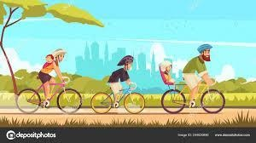
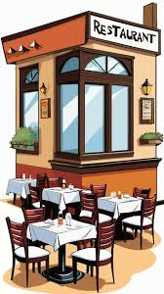

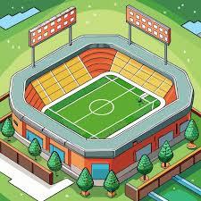
πάω
βόλτα
Ημερομηνία
παρακολούθηση
ενός
ποδοσφαιρικού αγώνα
παρακολούθηση
μιας
κινηματογραφικής ταινίας
έξοδο
για
φαγητό

Slide 3
Σήμερα είναι ______, __ Μαρτίου 2026 (__/03/2026).Τώρα είμαστε στην άνοιξη.

Slide 4
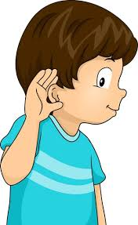
Κατανόηση προφορικού λόγου
Άκουσε!

Slide 5

1
3
2
7
6
4
5

Slide 7


Το φωνητικό μήνυμα της Αναστασίας στη νέα της συνάδελφο
Ιωάννα μου σε χαιρετώ! Η Αναστασία είμαι, η συνάδελφός σου από την_______________! Σου στέλνω έτσι λίγο αυθόρμητα. Μου αρέσει ο χαρακτήρας σου γιατί είσαι ευγενική και καλοσυνάτη και θα ήθελα να κάναμε ___________και εκτός δουλειάς. Την επόμενη εβδομάδα θα πάω με τους γείτονές μου σε μια συναυλία στον εσωτερικό χώρο του δημαρχείου. Η μουσική με ηρεμεί. Θα ήθελες να έρθεις μαζί μας στη_________; Παρακαλώ, απάντησέ μου άμεσα. Θα είναι δύσκολο να βρούμε εισιτήρια. Αν δεν σου αρέσουν οι συναυλίες, έχω και μια άλλη πρόταση. Λατρεύω το θέατρο. Οι θεατρικές παραστάσεις είναι μαγικές. Πηγαίνω με την αδερφή μου κάθε________. Θα χαιρόμουν, αν ερχόσουν. Είναι μια καλή ευκαιρία να τα πούμε πιο χαλαρά εκτός εργασιακού χώρου. Φιλιά πολλά!

Slide 8
Το φωνητικό μήνυμα της Αναστασίας στη νέα της συνάδελφο
Ιωάννα μου, σε χαιρετώ! Η Αναστασία είμαι, η συνάδελφός σου από την πυροσβεστική! Σου στέλνω έτσι λίγο αυθόρμητα. Μου αρέσει ο χαρακτήρας σου γιατί είσαι ευγενική και καλοσυνάτη και θα ήθελα να κάναμε παρέα και εκτός δουλειάς. Την επόμενη εβδομάδα θα πάω με τους γείτονές μου σε μια συναυλία στον εσωτερικό χώρο του δημαρχείου. Η μουσική με ηρεμεί. Θα ήθελες να έρθεις μαζί μας στη συναυλία; Παρακαλώ, απάντησέ μου άμεσα. Θα είναι δύσκολο να βρούμε εισιτήρια. Αν δεν σου αρέσουν οι συναυλίες, έχω και μια άλλη πρόταση. Λατρεύω το θέατρο. Οι θεατρικές παραστάσεις είναι μαγικές. Πηγαίνω με την αδερφή μου κάθε Παρασκευή. Θα χαιρόμουν, αν ερχόσουν. Είναι μια καλή ευκαιρία να τα πούμε πιο χαλαρά εκτός εργασιακού χώρου. Φιλιά πολλά!

Slide 9

Κατανόηση γραπτού λόγου
Διάβασε!

Slide 10


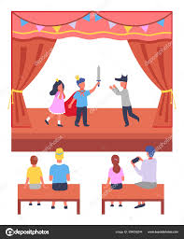
Ελεύθερος χρόνος
Χθες πήρα ένα _________.
εισιτήριο
περιοδικά
βιβλία
εφημερίδα
κόμικς
κινητό τηλέφωνο
διαδίκτυο/ίντερνετ
Την Πέμπτη θα πάω σε μια ____________.
γήπεδο
θεατρική παράσταση
αγώνα
συναυλία
έκθεση ζωγραφικής
γλέντι

Slide 11
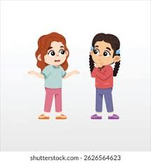
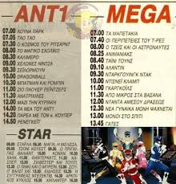

Τι έχει η τηλεόραση απόψε;
Δεν ξέρω. Βρες το ___________________.
πρόγραμμα τηλεόρασης
ηλεκτρονικά παιχνίδια
ορειβασία
πολεμικές τέχνες
επιτραπέζια
Το βρήκα. Αν σου αρέσουν τα αθλητικά, στον ΣΚΑΪ έχει έναν ποδοσφαιρικό αγώνα ζωντανά, ενώ στην ΕΡΤ μπορείς να παρακολουθήσεις ένα ντοκιμαντέρ για τη φύση. Για τα παιδιά, το Star δείχνει ______________μέχρι τις δέκα το βράδυ.
ταινίες (μυστηρίου, περιπέτειας…)
ειδήσεις
κινούμενα σχέδια
ντοκιμαντέρ

Slide 12


Θέλετε να βγούμε έξω για φαγητό το Σάββατο;
Οι επιλογές μας :
εστιατόριο – κινέζικο
εστιατόριο – ασιατική κουζίνα
εστιατόριο – ιταλικό
μπεργκεράδικο
ταβέρνα
καφετέρια
σουβλατζίδικο

Slide 13
Τίτλος: Πάμε σινεμά;
Νίκος: Μαρία, τι θέλεις να κάνουμε σήμερα; Πάμε κινηματογράφο απόψε;
Μαρία: Πολύ ωραία ιδέα! Τι έργο παίζει;
Νίκος: Μια ταινία περιπέτειας. Η υπόθεση αφορά έναν αστυνομικό που ψάχνει έναν χαμένο θησαυρό στην Ελλάδα.
Μαρία: Ακούγεται ενδιαφέρον! Πόσο κοστίζει το εισιτήριο;
Νίκος: Είναι 8 ευρώ, αλλά αν το κλείσουμε διαδικτυακά, είναι πιο φτηνό.
(Μετά την ταινία)
Νίκος: Λοιπόν, πώς σου φάνηκε; Εμένα μου άρεσε πολύ! Είχε πολλή δράση και ωραία μουσική.
Μαρία: Ειλικρινά, εμένα δεν μου άρεσε. Η υπόθεση ήταν λίγο βαρετή.
Νίκος: Κρίμα! Την επόμενη φορά θα διαλέξεις εσύ την ταινία.
Ποιανού/Ποιανής ήταν η ιδέα να πάνε σινεμά;
Σε ποιον/ποια άρεσε η ταινία;
Πόσο κάνει το εισιτήριο;

Slide 14
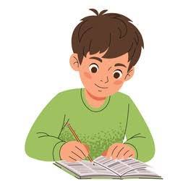
Παραγωγή γραπτού λόγου
Γράψε!

Slide 15
Ονομάζομαι ________________.
Είμαι ___________ χρονών.
Μου αρέσει να __________.
Απολαμβάνω να _____________________.
Η αγαπημένη μου ταινία είναι ______________.
Το αγαπημένο μου άθλημα είναι ___________.
Το αγαπημένο μου παιχνίδι είναι __________.
Το αγαπημένο μου ηλεκτρονικό παιχνίδι είναι __________.

Slide 16

Αυτοαξιολόγηση στο σπίτι

Slide 17
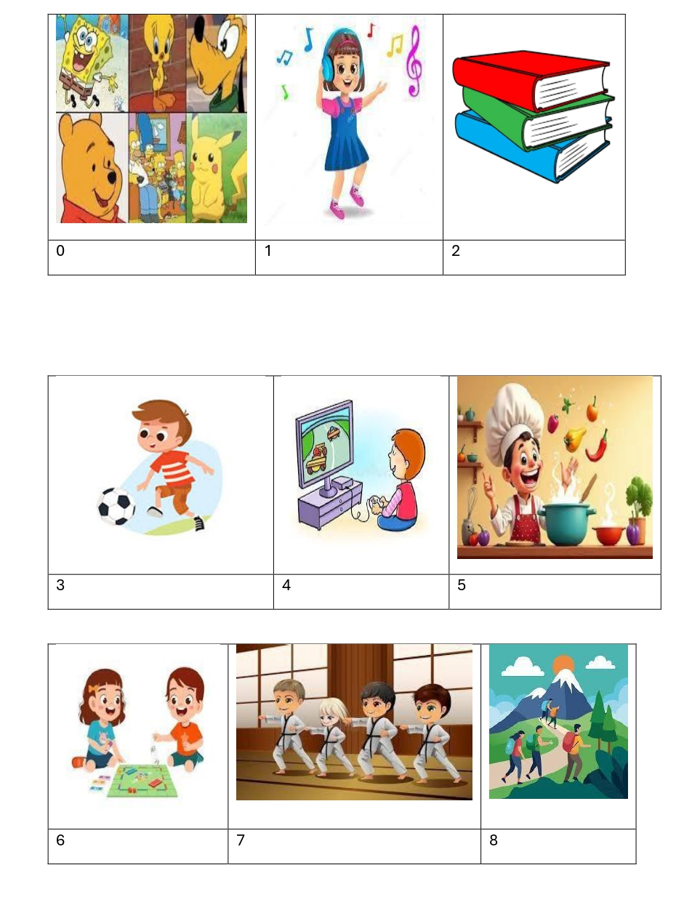
παρακολουθώ
ακούω
διαβάζω
παίζω
παίζω
ασχολούμαι με τη
ασχολούμαι με τα
ασχολούμαι με τις
πηγαίνω για

Slide 18
Θέλω να παρακολουθήσω
Θέλω να ακούσω
Θέλω να διαβάσω
Θέλω να παίξω
Θέλω να παίξω
Θέλω να ασχοληθώ με τη
Θέλω να ασχοληθώ με τα
Θέλω να ασχοληθώ με τις
Θέλω να πάω για

Slide 19

Διάλειμμα
Διάλειμμα
Διάλειμμα
Διάλειμμα
Διάλειμμα

Slide 20

www.e-charalambous.com

